Slide 1
Обратное программирование с требованием единственности решения

Slide 2
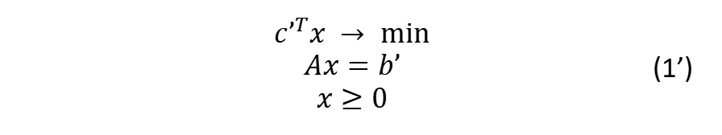
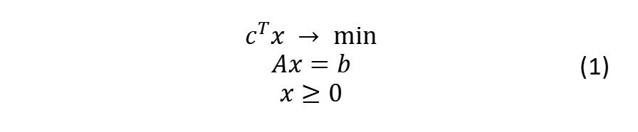

Постановка задачи UB-Inv
Дана ЗЛП
Требуется найти векторы $c’$, $b’,$ такие, что задача
Будет иметь единственное решение.
Unique Bilevel Inverse optimization - UB-Inv
 | $$c^{T}x → min$$ $$Ax=b$$ $$x≥0$$ | (1)
 | $${c’}^{T}x → min$$ $$Ax=b’$$ $$x≥0$$ | (1’)

Slide 3
Теорема 1.
Дана задача (1).
Пусть ее оптимальное решение невырожденно.
Тогда у ее двойственной задачи существует единственное оптимальное решение.

Slide 4

Доказательство Т1
Пусть $A$ - матрица $(n×m)$.
Рассмотрим базисный оптимальной набор $x_{B}$, $B$ - соответствующий набор базисных индексов.

Slide 5
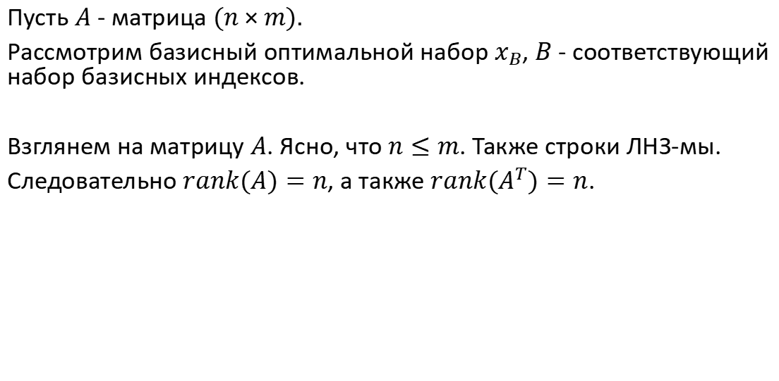
Доказательство Т1
Пусть $A$ - матрица $(n×m)$.
Рассмотрим базисный оптимальной набор $x_{B}$, $B$ - соответствующий набор базисных индексов.
Взглянем на матрицу $A$. Ясно, что $n≤m$. Также строки ЛНЗ-мы.
Следовательно $rank(A)=n$, а также $rank(A^{T})=n$.

Slide 6
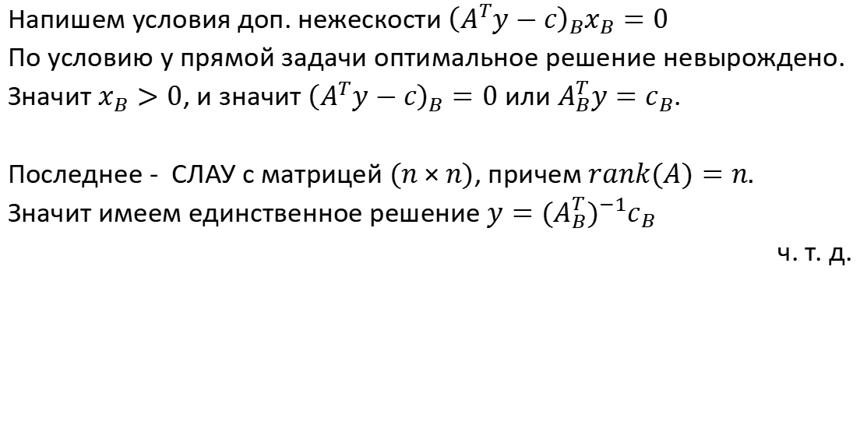
Доказательство Т1
Напишем условия доп. нежескости ${\left(A^{T}y−c\right)}_{B}x_{B}=0$
По условию у прямой задачи оптимальное решение невырождено.
Значит $x_{B}>0$, и значит ${\left(A^{T}y−c\right)}_{B}=0$ или $A_{B}^{T}y=c_{B}$.
Последнее - СЛАУ с матрицей $(n×n)$, причем $rank(A)=n$.
Значит имеем единственное решение $y={(A_{B}^{T})}^{−1}c_{B}$
ч. т. д.

Slide 7
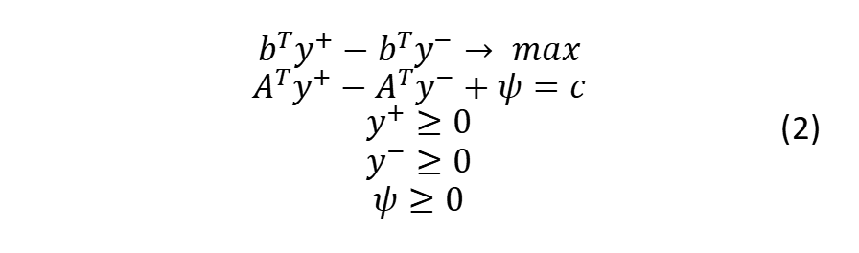
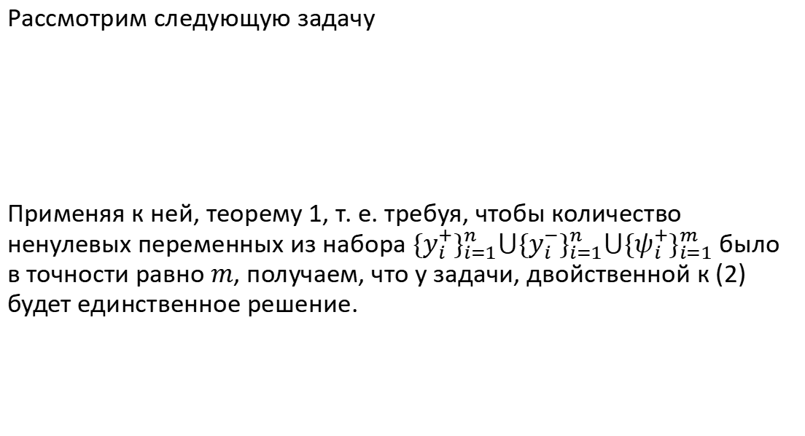
Решеине задачи SU-Inv
Рассмотрим следующую задачу
Применяя к ней, теорему 1, т. е. требуя, чтобы количество ненулевых переменных из набора ${\{y_{i}^{+}\}}_{i=1}^{n}⋃{\{y_{i}^{−}\}}_{i=1}^{n}⋃{\{ψ_{i}^{+}\}}_{i=1}^{m}$ было в точности равно $m$, получаем, что у задачи, двойственной к (2) будет единственное решение.
 | $$b^{T}y^{+}−b^{T}y^{−}→ max$$ $$A^{T}y^{+}−A^{T}y^{−}+ψ=c$$ $$y^{+}≥0$$ $$y^{−}≥0$$ $$ψ≥0$$ | (2)

Slide 8
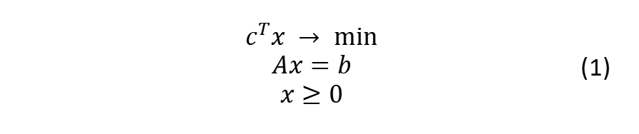
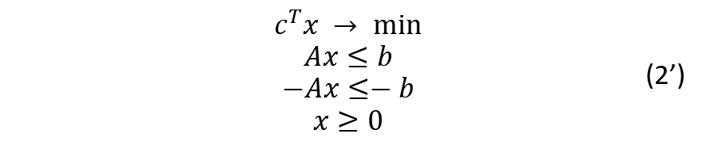
Решеине задачи SU-Inv
Двойственная задача к задаче (2):
Т. е. получаем задачу (1)
 | $$c^{T}x → min$$ $$Ax≤b$$ $$−Ax≤−b$$ $$x≥0$$ | (2’)
 | $$c^{T}x → min$$ $$Ax=b$$ $$x≥0$$ | (1)

Slide 9
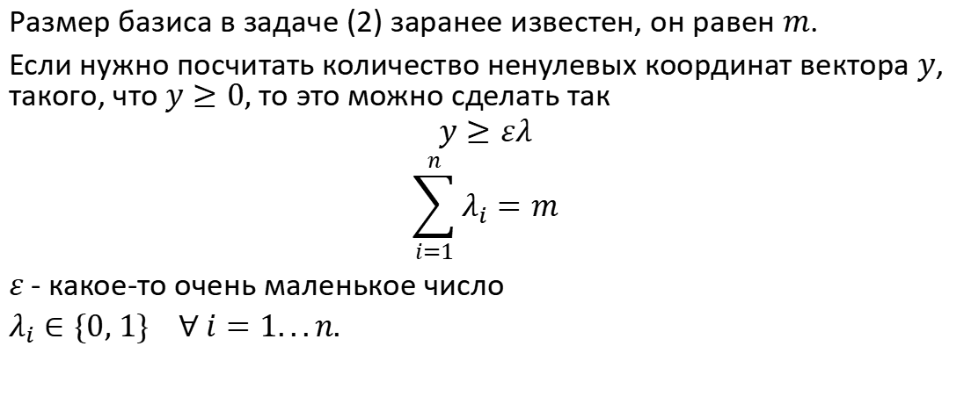
Невырожденный базис
Размер базиса в задаче (2) заранее известен, он равен $m$.
Если нужно посчитать количество ненулевых координат вектора $y$, такого, что $y≥0$, то это можно сделать так
$$y≥ελ$$
$$\sum_{i=1}^{n}{λ_{i}}=m$$
$ε$ - какое-то очень маленькое число
$λ_{i}∈\{0, 1\} ∀ i=1...n$.

Slide 10
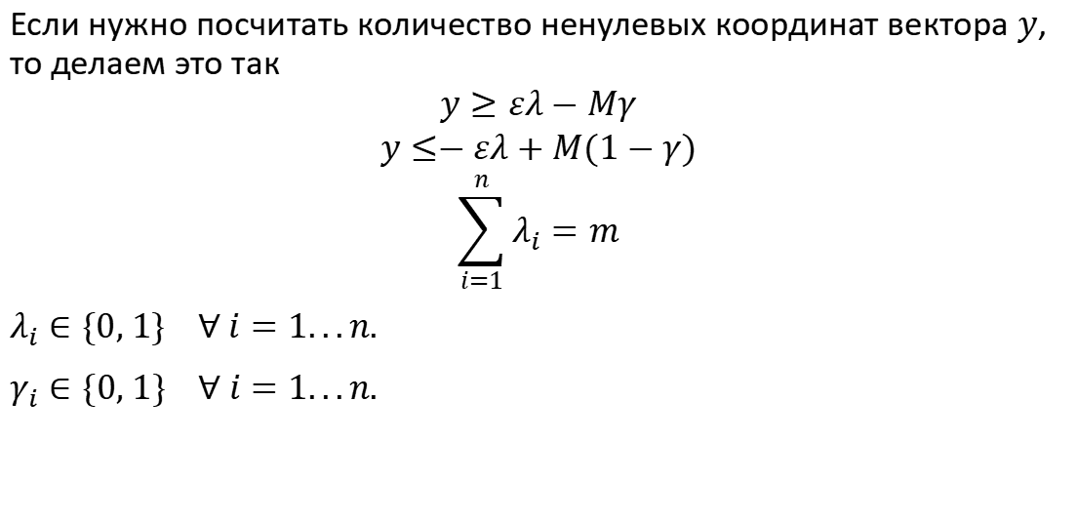
Невырожденный базис
Если нужно посчитать количество ненулевых координат вектора $y$, то делаем это так
$$y≥ελ−Mγ$$
$$y≤−ελ+M(1−γ)$$
$$\sum_{i=1}^{n}{λ_{i}}=m$$
$λ_{i}∈\{0, 1\} ∀ i=1...n$.
$γ_{i}∈\{0, 1\} ∀ i=1...n$.

Slide 11

Невырожденный базис
Тогда возвращаясь к
понятно, что можно не вводить $y^{+}$ и $y^{−}$ для подсчета ненулевых координат.
Также избавляемся от $ψ$, так как достаточно выразить как $c−A^{T}y$
 | $$b^{T}y^{+}−b^{T}y^{−}→ max$$ $$A^{T}y^{+}−A^{T}y^{−}+ψ=c$$ $$y^{+}≥0$$ $$y^{−}≥0$$ $$ψ≥0$$ | (2)

Slide 12
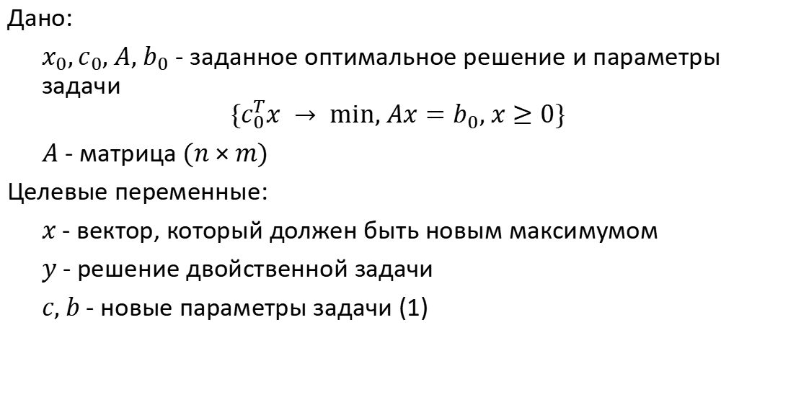
Построение модели
Дано:
$x_{0},c_{0}, A, b_{0}$ - заданное оптимальное решение и параметры задачи
$$\{c_{0}^{T}x → min, Ax=b_{0}, x≥0\}$$
$A$ - матрица $(n×m)$
Целевые переменные:
$x$ - вектор, который должен быть новым максимумом
$y$ - решение двойственной задачи
$c, b$ - новые параметры задачи (1)

Slide 13
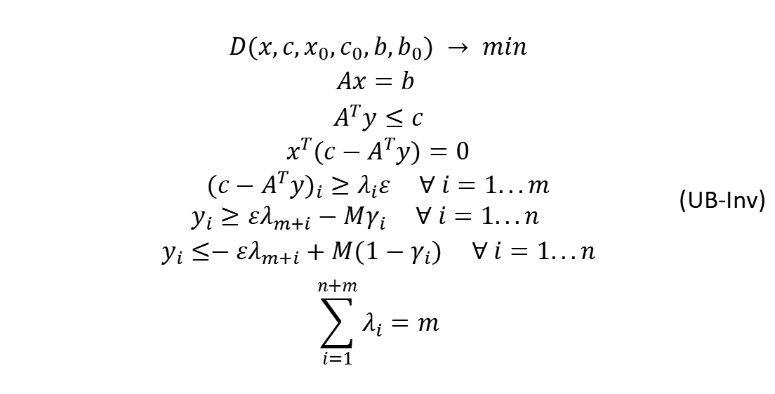
Построение модели
 | $$D(x,c,x_{0},c_{0},b,b_{0}) → min$$ $$Ax=b$$ $$A^{T}y≤c$$ $$x^{T}(c−A^{T}y)=0$$ $${(c−A^{T}y)}_{i}≥λ_{i}ε ∀ i=1...m$$ $$y_{i}≥ελ_{m+i}−Mγ_{i} ∀ i=1...n$$ $$y_{i}≤−ελ_{m+i}+M(1−γ_{i}) ∀ i=1...n$$ $$\sum_{i=1}^{n+m}{λ_{i}}=m$$ | (UB-Inv)

Slide 14
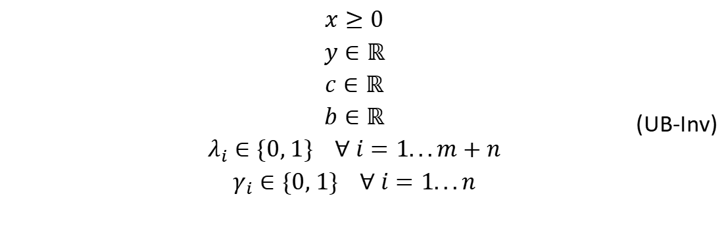
Построение модели
Естественные ограничения
 | $$x≥0$$ $$y∈ℝ$$ $$c∈ℝ$$ $$b∈ℝ$$ $$λ_{i}∈\{0, 1\} ∀ i=1...m+n$$ $$γ_{i}∈\{0, 1\} ∀ i=1...n$$ | (UB-Inv)

Slide 15
Замечания
Плюсы
Легко увидеть, что модель расширяема.
Модель можно таким же образом формулировать в частных случаях ЗЛП.
Минусы
Теорема 1 не работает в другую сторону, т. е. нельзя показать, что из единственности решения прямой задачи будет следовать невырожденность базиса обратной.
Другими словами, мы можем получить, что задачи UB-Inv нет решений, в случае, если на самом деле есть решения, не требующий невырожденного базиса двойственной задачи.

Slide 16
Замечания
Можно сформулировать теорему, обратную к T1 (без. док-ва)
Теорема 2
Если прямая задача имеет единственное решение, то обратная задача:
1) имеет единственное и невырожденное решение, или
2) имеет больше одного решения.
Третьего не дано.

